Slide 1
Water, de blauwe draad door het Bal
Schakeldag 2024

Slide 2
Programma
Systematiek milieuregels Omgevingswet
focus op indirecte lozingen en lozingsactiviteiten op een oppervlaktewaterlichaam
Beoordelingsregels Bkl
Decentrale afwegingsruimte

Slide 3
Systematiek milieuregels Omgevingswet

Slide 4
Systeem Bal voor MBA en lozingsactiviteiten
Hst. | inhoud
1 | algemeen
2 | Milieubelastende activiteiten en lozingsactiviteiten: algemeen + zorgplicht
3 | Milieubelastende activiteiten en lozingsactiviteiten: richtingaanwijzer → bedrijfstakoverstijgende mba’s (afd. 3.2), complexe bedrijven (afd. 3.3) + overige bedrijfstakken (afd. 3.4 t/m 3/11)
4 | Milieubelastende activiteiten en lozingsactiviteiten: inhoudelijke regels
5 | Milieubelastende activiteiten en lozingsactiviteiten: modules
6 | Activiteiten in of bij rijkswaterstaatswerken in beheer bij het Rijk → ook lozingsactiviteiten in oppervlaktewater (vgl. oude Blbi en Blah)
7 | Activiteiten in de Noordzee → ook lozingsactiviteiten in oppervlaktewater (vgl. oude Blbi en Blah)
‘Opvolger’ Activiteitenbesluit, van inrichting naar MBA
A.h.w. ‘keur’ van RWS

Slide 5
Systeem Bal: aanwijzing MBA
Iedere paragraaf in Hst 3 Bal start met aanwijzing activiteit
Aanwijzing in drie stappen:
kernactiviteit (bv. proces of installatie)
functioneel ondersteunende activiteiten
uitzonderingen
Koppeling MBA en lozingsactiviteit (art. 3.1 Bal)
lozen op oppervlaktewater vanaf MBA is lozingsactiviteit
idem voor rechtstreekse lozing op RWZI

Slide 6
Systeem Bal: functioneel ondersteunende activiteit
Milieubelastende activiteiten die op dezelfde locatie worden verricht en de kernactiviteit functioneel ondersteunen
Functioneel ondersteunen is ruim begrip: in brede zin ten dienste staan aan de kernactiviteit
Criterium: zou de activiteit er zonder kernactiviteit zijn?

Slide 7
Voorbeeld uit de praktijk
Champignonteelt, lozing op gemeentelijk riool met beperkte capaciteit, overstort op bermsloot (1a)
Vergisting champignonresten plus aardappels (van buiten aangevoerd)
Opslag aardappelen in de open lucht op een bodembeschermende voorziening
Lozing afstromend hemelwater vanuit opslag op sloot
Lozing afstromend hemelwater terreinverharding op sloot

Slide 8
Systeem Bal: vergunningplichten
Drie vormen van de aanwijzing (zowel voor MBA als lozingsactiviteit):
kernactiviteit en functioneel ondersteunende activiteiten
alleen de kernactiviteit
specifieke activiteit (voorbeeld: opslaan van schroot, lozen van koelwater)
Maatwerk landt in de vergunning
dus geen afzonderlijk maatwerkvoorschrift

Slide 9
Uitbreiding vergunningplicht complexe bedrijven
Omgevingsvergunning complexe bedrijven omvat ook alle functioneel ondersteunende activiteiten
Dus lozingen die voorheen onder H3 Activiteitenbesluit vielen, zijn weer vergunningplichtig
Richtingaanwijzer naar paragrafen in H4 is beperkt aangezet
Dus weinig algemene regels naast de omgevingsvergunning
Specifiek overgangsrecht voor vergunningvoorschriften: art. 8.1.7 IbOw
Diverse paragrafen van H4 Bal gelden als vergunningvoorschrift
O.a. kleinschalig en grootschalig tanken, wasstraat

Slide 10
Systeem Bal: specifieke zorgplicht
Specifieke zorgplicht geldt altijd
naast algemene regels
naast vergunningvoorschriften
'Vanzelfsprekende' maatregelen komen niet terug
Zo nodig invullen met maatwerkvoorschrift

Slide 11
Systeem Bal: specifieke zorgplicht
Specifieke zorgplicht houdt in ieder geval in dat:
alle passende preventieve maatregelen tegen milieuverontreiniging worden getroffen
de beste beschikbare technieken worden toegepast
geen significante milieuverontreiniging wordt veroorzaakt
alle passende maatregelen worden getroffen voor het voorkomen van ongewone voorvallen en de nadelige gevolgen daarvan
lozingen doelmatig kunnen worden bemonsterd
metingen representatief zijn en monsters niet worden verdund
meetresultaten op geschikte wijze worden geregistreerd, verwerkt en gepresenteerd

Slide 12
Beoordelingsregels Bkl

Slide 13
Beoordelingsregels in Bkl
Beoordelingsregels MBA (art. 8.9 Bkl)
milieuverontreiniging door de activiteit wordt geïntegreerd voorkomen of, wanneer dit niet mogelijk is, beperkt;
emissies in de lucht, het water en de bodem en het ontstaan van afval door de activiteit worden voorkomen of, wanneer dat niet mogelijk is, beperkt om een hoog niveau van bescherming van het milieu in zijn geheel te bereiken;
alle passende preventieve maatregelen tegen milieuverontreiniging worden getroffen;
de voor de activiteit in aanmerking komende beste beschikbare technieken worden toegepast;
er wordt geen significante milieuverontreiniging veroorzaakt;
energie wordt doelmatig gebruikt;
etc.

Slide 14
Beoordelingsregels in Bkl
Beoordelingsregels MBA
art. 8.9 lid 2 Bkl: rekening houden met voorkeursvolgorde afvalwater van art. 10.29a Wm
art. 8.9 lid 4 Bkl: rekening houden met informatiedocumenten van bijlage XVIII onder B:
ABM
Handboek immissietoets
art. 8.10 Bkl: bepalen BBT
art. 8.23 Bkl: belang van het beschermen van de doelmatige werking van riolering en zuiveringtechnisch werk

Slide 15
Regels over vergunningvoorschriften in Bkl
Vergunningvoorschriften MBA
art. 8.26 - 8.28 Bkl: emissiegrenswaarden opnemen
art. 8.26 lid 4: je kunt rekening houden met het effect van de RWZI
art. 8.29 Bkl: voorschriften over het beschermen van bodem grondwater
niet van toepassing als in motivering wordt verwezen naar algemene regels
art. 8.30 Bkl: strengere eisen stellen dan BBT – verplicht als dat nodig is om omgevingswaarden te halen (waaronder KRW-doelen)
art. 8.33 Bkl: monitoring of aan emissiegrenswaarden wordt voldaan

Slide 16
Beoordelingsregels in Bkl
Beoordelingsregels wateractiviteit (art. 8.84 Bkl)
Doelen waterbeheer
Rekening houden met programma’s
Koppeling aan KRW-doelen en ‘geen achteruitgang’
Beoordelingsregels en voorschriften specifiek voor lozingsactiviteit
verwijzing naar o.a. 8.9, 8.10, 8.26 – 8.33 Bkl
!

Slide 17
Decentrale afwegingsruimte

Slide 18
Maatwerk op het Bal
Maatwerkregels, maatwerkvoorschriften
Maatwerkvoorschriften zijn individuele besluiten gericht op de initiatiefnemer
Maatwerkregels zijn regels op een locatie in omgevingsplan, waterschapsverordening of omgevingsverordening
Maatwerk is altijd mogelijk, tenzij implementatie EU-regels
Maatwerk moet passen binnen de oogmerken van het Bal

Slide 19
Maatwerk op het Bal
Grenzen aan maatwerk:
alle passende preventieve maatregelen treffen
BBT toepassen
geen significante verontreiniging
etc.
Geen maatwerk op aanwijzing MBA of lozingsactiviteit
Beoordelingsregels en regels over vergunningvoorschriften zijn van overeenkomstige toepassing op maatwerkvoorschriften
Instructieregels omgevingsplan / verordening zijn van toepassing op maatwerkregels
Voorkeursvolgorde art. 10.29a Wm is ook van toepassing op maatwerkvoorschriften en maatwerkregels

Slide 20
Afwijking meldplichten en vergunningplichten Bal
Maatwerkregels over meldingen kunnen alleen aanvullende meldplicht inhouden
Daarnaast: aanvullende vergunningplichten
In omgevingsverordening: vanwege grondwaterbeschermingsgebieden of beheer van watersystemen dat aan de provincie is opgedragen
In waterschapsverordening: vanwege taken water(keten)beheer
In omgevingsplan: vanwege evenwichtige toedeling van functies aan locaties

Slide 21
Indirecte lozingen in de bruidsschat omgevingsplan
Paragraaf 22.3.8 – Thema afvalwaterbeheer:
afvloeiend hemelwater
huishoudelijk afvalwater
etc.
Paragraaf 22.3.9 t/m 22.3.25 - Diverse specifieke MBA:
niet-industriële voedselbereiding
wassen van motorvoertuigen
etc.
Paragraaf 22.3.26 - Vergunningplichten MBA:
‘vangnetvergunningplicht’ lozen in bodem of riolering

Slide 22
Verhouding bruidsschat MBA en Bal
Vier smaken:
Bruidsschatregels zijn van toepassing op Bal en niet-Bal activiteiten:
paragraaf 22.3.8.1 Lozen van grondwater bij sanering of ontwatering
paragraaf 22.3.13 Ontwikkelen of afdrukken van fotografisch materiaal
Bruidsschatregels zijn niet van toepassing op Bal-activiteiten:
paragraaf 22.3.14 Wassen van motorvoertuigen
paragraaf 22.3.25 Het fokken, houden of trainen van landbouwhuisdieren, andere zoogdieren of vogels

Slide 23
Verhouding bruidsschat MBA en Bal
Vier smaken:
Bruidsschatregels zijn uitsluitend van toepassing op Bal-activiteiten:
paragraaf 22.3.9 Lozen bij telen, kweken, spoelen of sorteren van gewassen
paragraaf 22.3.10 Lozen bij maken van betonmortel
Bruidsschatregels zijn van toepassing op een deel van de Bal-activiteiten:
paragraaf 22.3.8.2 Lozen van afvloeiend hemelwater dat niet afkomstig is van een bodembeschermende voorziening

Slide 24
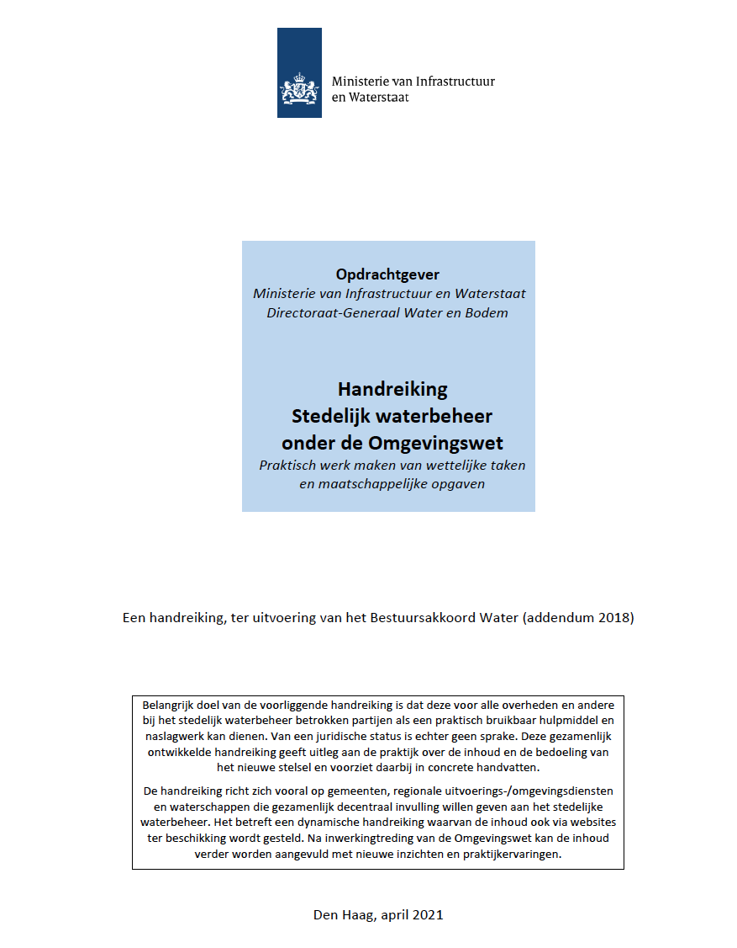
Handreiking stedelijk waterbeheer onder de Ow
Advies voor:
omgevingsvisie, water- en rioleringsprogramma, regels omgevingsplan
omzetting MBA-lozingsregels bruidsschat
omzetting vangnetvergunningplicht lozingen in bodem en schoonwaterriool
https://iplo.nl/@247608/handreiking-stedelijk-waterbeheer-omgevingswet/

Slide 25
Bedankt!
Contactgegevens
06 288 57 089
simon@flolegal.nl

